Slide 1
Blockchain
Pengampu: Dr. Ir. Aslan Alwi, M.Cs

Slide 2
Outline:
I. Pendahuluan
A. Definisi blockchain √
Blockchain: Basisdata yang terdistribusi-terdesentralisasi-kriptografi
Bitcoin = hanya penerapan blockchain untuk membuat uang digital.
Banyak penerapan yang lain NFT, untuk sertfikat secara umum untuk penyimpanan Asset Digital, untuk Rantai Pasok, Penerapan Di Bidang Medis.
Ethereum = hanya salah satu system blockchain, platform blockchain, tapi dia layer 1. membuat sendiri mata uang ETH. Dia membuat sendiri protocol consensus.
Perumpamaan blockchain = OS
Perumpamaan bitcon = Windows
Perumpamaan Euthreum = Linux
Orang mengatakan sebagai blockchain yang menggunakan protokol layer 1.
Ethereum ini adalah versi lanjut daripada blockchain bitcoin. Kenapa lanjut? Karena dia memperkenalkan konsep/teknologi smart contract.
Bitcoin, Ethereum, Avalanche, and Cardano, polkadot, polygon, vexanium.
B. Sejarah blockchain: Satoshi Nakamoto
C. Karakteristik blockchain
D. Keuntungan dan kelemahan blockchain

Slide 3
Ini situs untuk demonstrasi hash:
https://emn178.github.io/online-tools/sha256.html

Slide 4

Blok 0
Blok 1
Blok 2

Slide 6
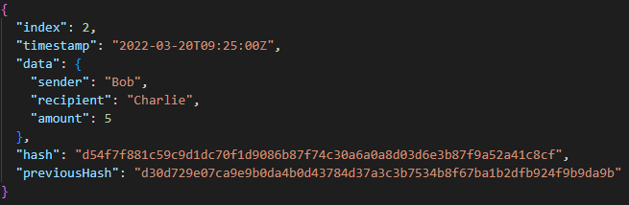
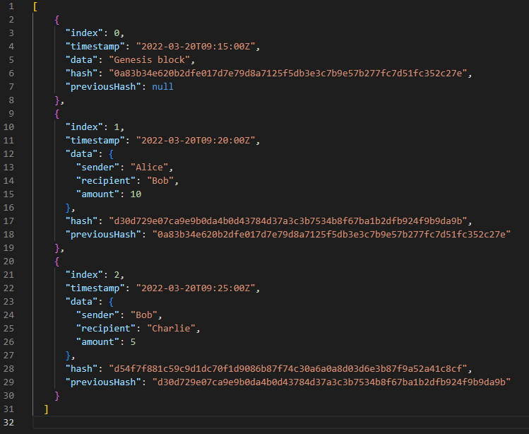
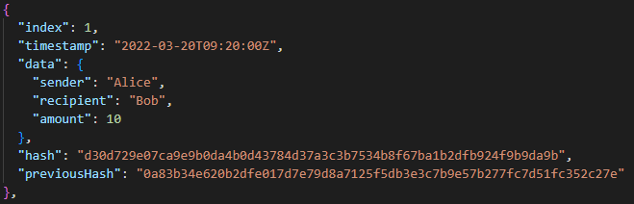
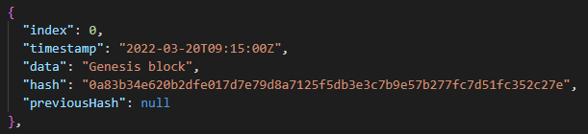
Bagaimana cara kerja CHAIN di dalam Blockchain?
Blok 0
Blok 1
Blok 2

Slide 7
CHAIN = Hash – PreviousHash
Cara membuat chain?
Demo secara manual?

Slide 8
Blockchain
Blockchain adalah catatan transaksi digital berdasarkan strukturnya, di mana catatan individu, yang disebut blok, dihubungkan bersama dalam satu daftar, yang disebut chain (rantai)
Blok 0
Transaksi 1
Transaksi 2
Transaksi 3
…..
Transaksi N
{ "Transaksi 1": 100, "Transaksi2": 200, "Transaksi3": 300, "TransaksiN": 400 }
{ "Transaksi 1": 100, "Transaksi2": 200, "Transaksi3": 300, "TransaksiN": 400 }
File JSON

Slide 9
Blockchain
Blockchain adalah catatan transaksi digital berdasarkan strukturnya, di mana catatan individu, yang disebut blok, dihubungkan bersama dalam satu daftar, yang disebut chain (rantai)
Blok 0
Blok 1
Blok 2
{ "Transaksi 1": 100, "Transaksi2": 200, "Transaksi3": 300, "TransaksiN": 400 }
{ "Transaksi 1x": 100, "Transaksi2x": 200, "Transaksi3x": 300, "TransaksiNx": 400 }
{ "Transaksi 1y": 100, "Transaksi2y": 200, "Transaksi3y": 300, "TransaksiNy": 400 }

Slide 10
Blockchain adalah serangkaian catatan data yang dikelola oleh suatu kelompok komputer yang di dalamnya tidak dimiliki oleh satu entitas apapun. Berbagai blok data ini diamankan dan juga diikat satu sama lain dengan menggunakan prinsip kriptografi
Bagaimana cara kerja chain?
Blok 0
Blok 1
Blok 2
{ "Transaksi 1": 100, "Transaksi2": 200, "Transaksi3": 300, "TransaksiN": 400 }
{ "Transaksi 1x": 100, "Transaksi2x": 200, "Transaksi3x": 300, "TransaksiNx": 400 }
{ "Transaksi 1y": 100, "Transaksi2y": 200, "Transaksi3y": 300, "TransaksiNy": 400 }

Slide 11
Blok 0
Blok 1
Blok 2
{ "Transaksi 1": 100, "Transaksi2": 200, "Transaksi3": 300, "TransaksiN": 400 }
{ "Transaksi 1x": 100, "Transaksi2x": 200, "Transaksi3x": 300, "TransaksiNx": 400 }
{ "Transaksi 1y": 100, "Transaksi2y": 200, "Transaksi3y": 300, "TransaksiNy": 400 }
{[{ "Transaksi 1": 100, "Transaksi2": 200, "Transaksi3": 300, "TransaksiN": 400 }
,{ "Transaksi 1x": 100, "Transaksi2x": 200, "Transaksi3x": 300, "TransaksiNx": 400 }
,{ "Transaksi 1y": 100, "Transaksi2y": 200, "Transaksi3y": 300, "TransaksiNy": 400 }
]}
{ "Transaksi 1": 100, "Transaksi2": 200, "Transaksi3": 800, "TransaksiN": 400,
Hash1:ca0d89a1368d372170c405b46941fcf8,hash2:---}
{ "Transaksi 1x": 100, "Transaksi2x": 200, "Transaksi3x": 300, "TransaksiNx": 400,
Hash1: 3eef4397cef6f8652a133512957af316, hash2:ca0d89a1368d372170c405b46941fcf8 }
{ "Transaksi 1y": 100, "Transaksi2y": 200, "Transaksi3y": 300, "TransaksiNy": 400 }

Slide 12
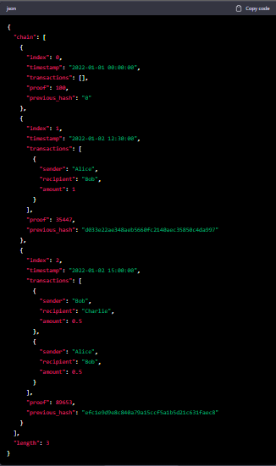
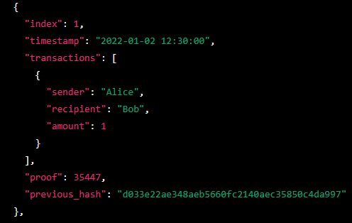
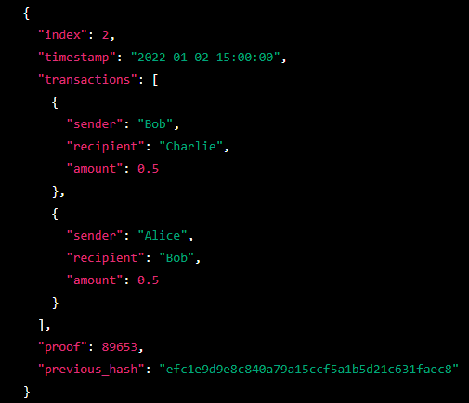
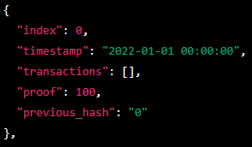
Blok 0
Blok 1
Blok 2

Slide 13
Blok 0
Blok 1
Blok 2

Slide 14
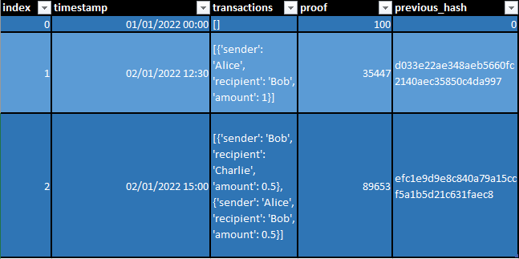
Blok 0
Blok 1
Blok 2

Slide 15
Blok 0
Blok 1
Blok 2

Slide 16
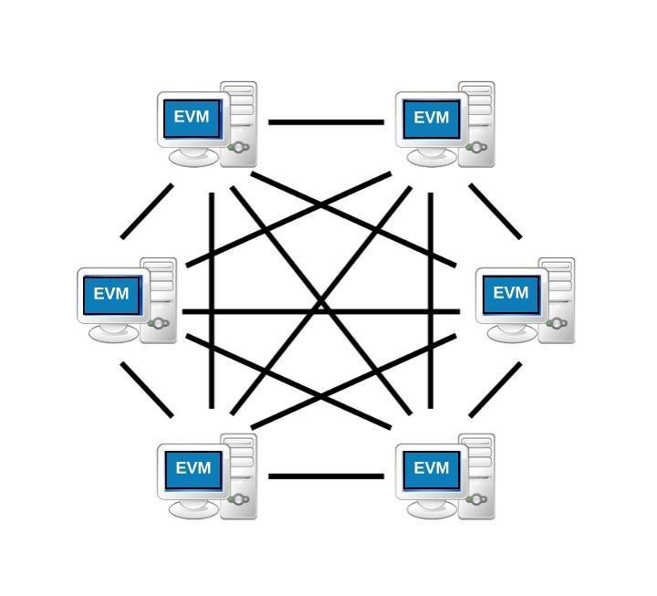

Slide 18
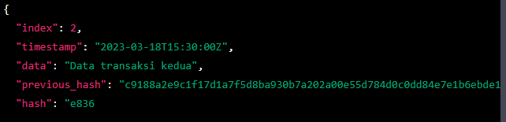
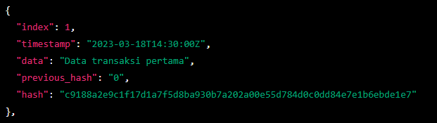
Blok 0
Blok 1
Blok 2
{ "Transaksi 1x": 100, "Transaksi2x": 200, "Transaksi3x": 300, "TransaksiNx": 400 }
{ "Transaksi 1y": 100, "Transaksi2y": 200, "Transaksi3y": 300, "TransaksiNy": 400 }

Slide 19
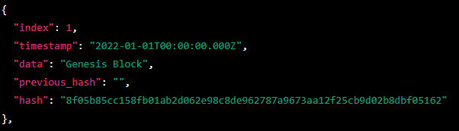
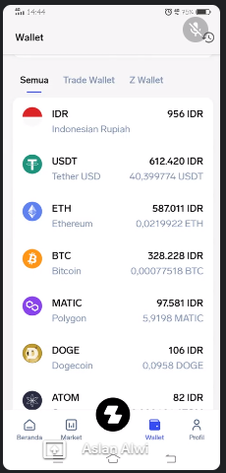
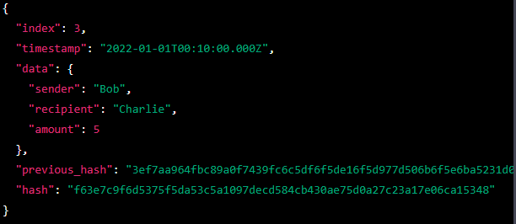
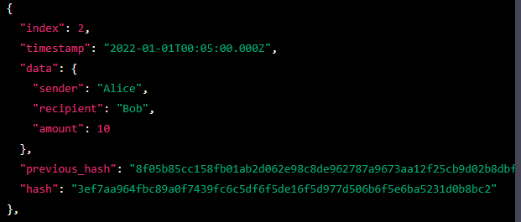
{
"txid": "f814af4ed8d1c4b4f895a44ebf6d1c6c39b6a3f3ddff2ed75d8a738244b6f635",
"sender": "Alice",
"recipient": "Bob",
"amount": 2,
"timestamp": "2023-04-03 12:00:00", "script_pub_key": "OP_DUP OP_HASH160 <Bob's public key hash> OP_EQUALVERIFY OP_CHECKSIG", "script_sig": "<Alice's digital signature> <Alice's public key>“
}
Blok 0
Blok 1
Blok 2

Slide 20
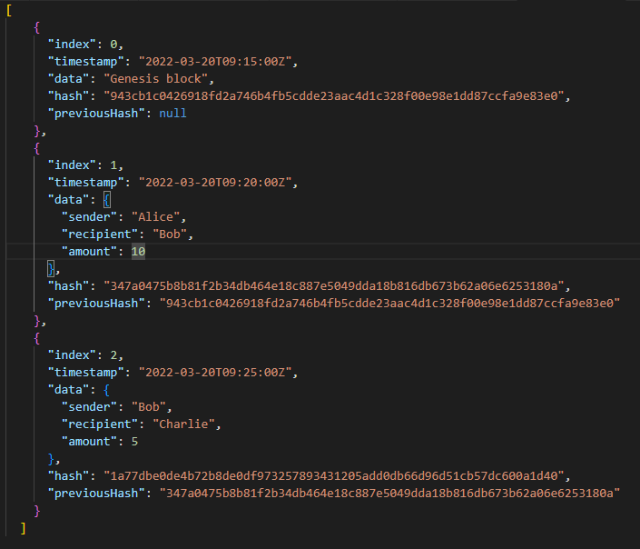

Slide 21
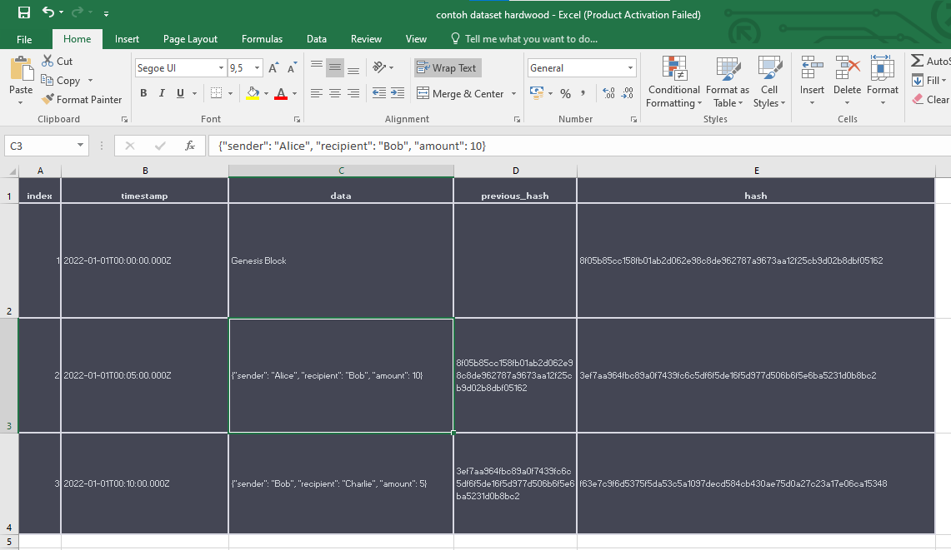
Blok 0
Blok 1
Blok 2

Slide 22
{[{ "Transaksi 1": 100, "Transaksi2": 200, "Transaksi3": 300, "TransaksiN": 400 }
,{ "Transaksi 1x": 100, "Transaksi2x": 200, "Transaksi3x": 300, "TransaksiNx": 400 }
,{ "Transaksi 1y": 100, "Transaksi2y": 200, "Transaksi3y": 300, "TransaksiNy": 400 }
]}
{[{ "Transaksi 1": 100, "Transaksi2": 200, "Transaksi3": 300, "TransaksiN": 400 }
,{ "Transaksi 1x": 100, "Transaksi2x": 200, "Transaksi3x": 300, "TransaksiNx": 400 }
,{ "Transaksi 1y": 100, "Transaksi2y": 200, "Transaksi3y": 300, "TransaksiNy": 400 }
]}
{[{ "Transaksi 1": 100, "Transaksi2": 200, "Transaksi3": 300, "TransaksiN": 400 }
,{ "Transaksi 1x": 100, "Transaksi2x": 200, "Transaksi3x": 300, "TransaksiNx": 400 }
,{ "Transaksi 1y": 100, "Transaksi2y": 200, "Transaksi3y": 300, "TransaksiNy": 400 }
]}
{[{ "Transaksi 1": 100, "Transaksi2": 200, "Transaksi3": 300, "TransaksiN": 400 }
,{ "Transaksi 1x": 100, "Transaksi2x": 200, "Transaksi3x": 300, "TransaksiNx": 400 }
,{ "Transaksi 1y": 100, "Transaksi2y": 200, "Transaksi3y": 300, "TransaksiNy": 400 }
]}
{[{ "Transaksi 1": 100, "Transaksi2": 200, "Transaksi3": 300, "TransaksiN": 400 }
,{ "Transaksi 1x": 100, "Transaksi2x": 200, "Transaksi3x": 300, "TransaksiNx": 400 }
,{ "Transaksi 1y": 100, "Transaksi2y": 200, "Transaksi3y": 300, "TransaksiNy": 400 }
]}
{[{ "Transaksi 1": 100, "Transaksi2": 200, "Transaksi3": 300, "TransaksiN": 400 }
,{ "Transaksi 1x": 100, "Transaksi2x": 200, "Transaksi3x": 300, "TransaksiNx": 400 }
,{ "Transaksi 1y": 100, "Transaksi2y": 200, "Transaksi3y": 300, "TransaksiNy": 400 }
]}

Slide 23
SLUSH POOL
ANTPOOL POOL
0000000000XXXX
000000000023339
NONCE = PROOF OF WORK
Blok 2
000000000023339
Catatan transaksi 1
Catatan transaksi
F2POOL POOL

Slide 25
Blockchain:
Basisdata yang terdistribusi-terdesentralisasi-kriptografi

Slide 26
Karakteristik blockchain
Distributed Ledger: Blockchain merupakan teknologi buku besar terdistribusi yang berarti setiap node dalam jaringan memiliki salinan identik dari database blockchain.
Desentralisasi: Blockchain tidak memiliki otoritas sentral yang mengendalikan seluruh sistem. Setiap node memiliki kemampuan untuk mengirim, menerima, dan memverifikasi transaksi.
Immutability: Data yang disimpan dalam blockchain tidak dapat diubah, dihapus, atau dimodifikasi oleh pihak manapun setelah ditambahkan ke dalam blockchain.
Keamanan: Blockchain menggunakan kriptografi untuk memastikan keamanan dan integritas data. Setiap blok dalam blockchain dienkripsi dan dihubungkan ke blok sebelumnya melalui tanda tangan digital.
Transparansi: Setiap transaksi yang terjadi di dalam blockchain dapat dilihat oleh setiap node dalam jaringan. Hal ini memastikan bahwa data yang disimpan di dalam blockchain dapat diverifikasi dan dipantau oleh semua pihak.
Kecepatan dan Efisiensi: Blockchain menggunakan protokol konsensus yang efisien seperti Proof of Work (PoW) atau Proof of Stake (PoS) untuk memastikan bahwa transaksi dapat diproses dengan cepat dan hemat biaya.
Smart Contracts: Blockchain juga memungkinkan pengguna untuk membuat dan menjalankan kontrak otomatis tanpa perlu bantuan pihak ketiga. Kontrak-kontrak ini dikenal sebagai smart contract dan memungkinkan pengguna untuk mengatur dan mengeksekusi transaksi dengan cara yang aman dan otomatis.

Slide 27
II. Konsep Dasar Blockchain
A. Distributed Ledger
B. Hashing dan Kriptografi
Hashing = one way, contoh MD5 dan SHA256
Simetrik = punya satu kunci, two way.
Asimetrik = punya 2 kunci.
C. Mining
D. Smart Contract
E. Consensus Mechanism (mekanisme consensus)

Slide 28
III. Jenis-jenis Blockchain
A. Public Blockchain
B. Private Blockchain
C. Consortium Blockchain
D. Hybrid Blockchain

Slide 29
IV. Penerapan Blockchain
A. Keuangan dan Perbankan
B. Supply Chain Management
C. Identitas Digital
D. Voting System
E. Asuransi

Slide 30
V. Tantangan dalam Penerapan Blockchain
A. Skalabilitas
B. Keamanan
C. Regulasi
D. Penggunaan Energi

Slide 31
VI. Studi Kasus Blockchain
A. Bitcoin
B. Ethereum
C. Ripple
D. Hyperledger Fabric

Slide 32
VII. Masa Depan Blockchain
A. Trend Teknologi Blockchain
B. Potensi Blockchain di Masa Depan

Slide 33
VIII. Kesimpulan
A. Ringkasan Materi
B. Implikasi Blockchain bagi Industri
C. Penutup.

